Slide 1
My Simple workout log
Wstęp do Systemów Mobilnych
2020/2021
Dawid Wolszczak

Slide 2
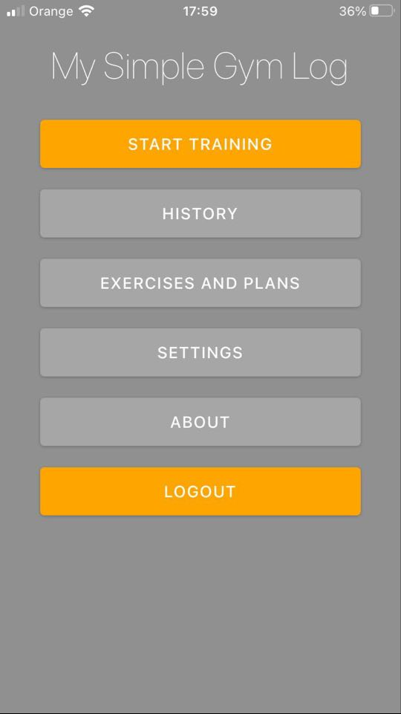
Opis Aplikacji
My Simple Gym Log to aplikacja na system IOS służąca do zapisywania postępów treningu siłowego. Aplikacja umożliwia użytkownikowi stworzenie ćwiczeń, z których kombinacji składa się plan treningowy.
Po stworzeniu takiego planu użytkownik może teraz rozpocząć trening. Wraz z kolejnymi seriami oraz ćwiczeniami pojawiają się pola do których wprowadzamy dane treningu. Wraz z ukończeniem ostatniego ćwiczenia plan zostaje zapisany w bazie danych, a użytkownik ma dostęp do informacji w nim zawartych w widoku ‘History’.

Slide 3
Podobne aplikacje
Aplikacja 1
Aplikacja II
…

Slide 4
Etapy Tworzenia aplikacji
Konfiguracja środowiska vue+react, postawienie backendu z bazą
Mechanizm autoryzacji
Moduł tworzenia ćwiczeń oraz planów
Moduł treningu
Moduł historii
Ostatnie szlify

Slide 5
Potencjalni Odbiorcy Aplikacji
Użytkownicy | Miejsce potencjalnego użycia
Młode mamy | dom
Osoby uprawiające sport rekreacyjny | siłownia

Slide 6
Wykorzystane technologie
Firebase (uzasadnienie wyboru technologii),
Xamarin (uzasadnienie wyboru technologii),
…

Slide 7



Prezentacja działania aplikacji
wideo lub screeny

